Slide 1
热敏电阻
Thermistor
汇报人：李浩
小组成员：李浩、徐庚辰

Slide 2
定义与分类
01
目录
历史与发展
02
原理与特性
03
应用与前景
04

Slide 3
01
定义与分类

Slide 4
01
定义与分类
半导体器件
热敏电阻(Thermistor)
是一种传感器电阻，是用金属氧化物或半导体材料作为电阻的温敏元件。其电阻值随着温度的变化而改变。^{[1]}

Slide 5
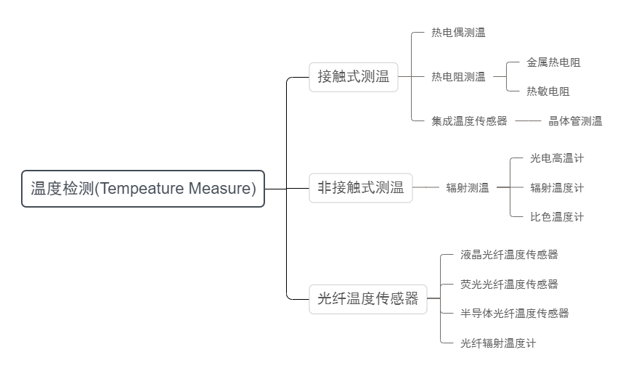
01
定义与分类

Slide 6
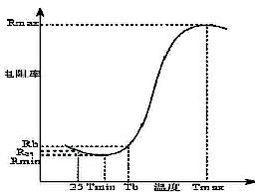
01
定义与分类
正温度系数热敏电阻
(PositiveTemperatureCoefficient)
是一种典型具有温度敏感性的半导体电阻，超过一定的温度（居里温度）时，它的电阻值随着温度的升高呈阶跃性的增高，温度越高，电阻值越大。
居里温度点
PTC温度-电阻特性曲线

Slide 7
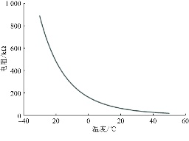
01
定义与分类
负温度系数热敏电阻
(NegativeTemperatureCoefficient)
是一种典型具有温度敏感性的半导体电阻，是一类电阻值随温度增大而减小的一种传感器电阻。
PTC温度-电阻特性曲线

Slide 8
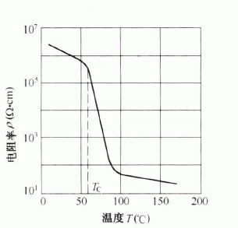
01
定义与分类
临界温度系数热敏电阻
(Critical Temperature Resistance)
具有负电阻突变特性，在某一温度下，电阻值随温度的增加急剧减小^{[2]} ，具有很大的负温度系数。
CTR温度-电阻特性曲线

Slide 9
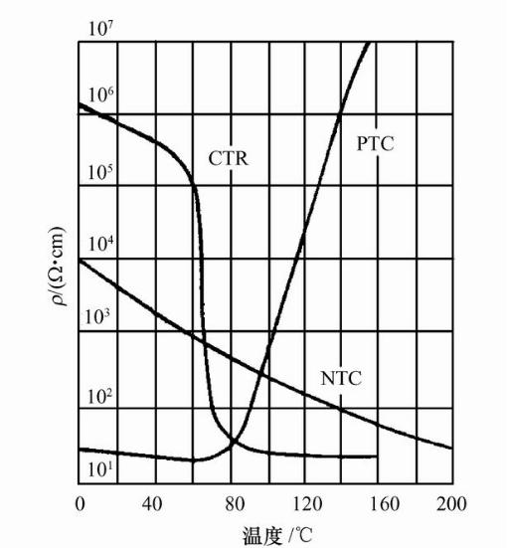
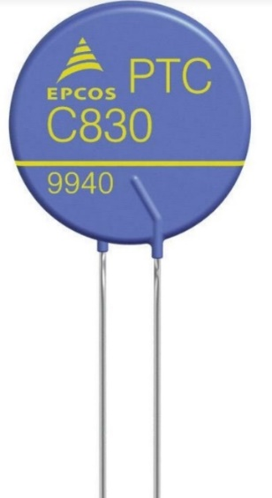
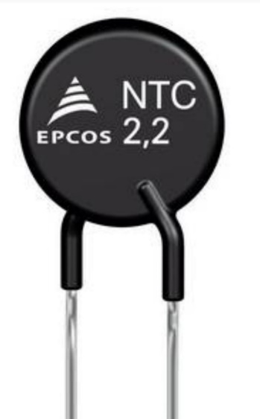
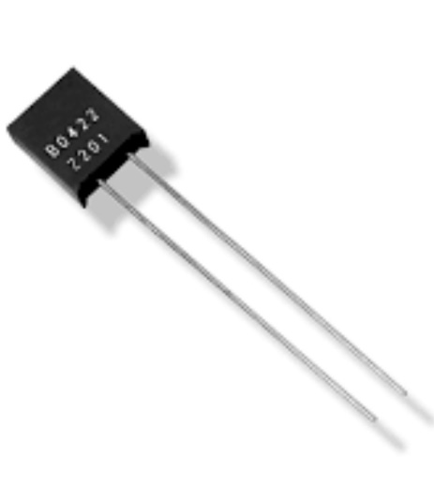
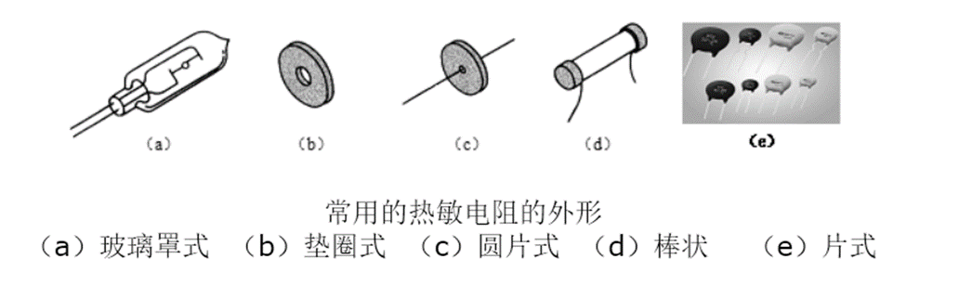
01
定义与分类
材料
PTC
钇化合物、含硅化合物及含磷化合物,所述主成分为钛酸钡、钛酸锶、钛酸铅和钛酸钙等
NTC
以锰、钴、镍和铜等金属氧化物为主要材料，采用陶瓷工艺制造
CTR
钒、钡、锶、磷等元素氧化物的混合烧结体，是半玻璃状的半导体，骤变温度随添加锗、钨、钼等的氧化物而变，这是由于不同杂质的掺入，使氧化钒的晶格间隔不同
各种热敏电阻温度特性曲线

Slide 10
02
历史与发展

Slide 11
02
历史与发展
1930年
19世纪
第一个在商业应用上可行的热敏电阻由SamuelRuben(14July1900–16July1988)在1930年发明
第一次对于半导体材料的特性记录
20世纪
40年代
20世纪
6、70年代
早期的商业热敏电阻
需求带动了芯片热敏电阻器的发展
20世纪
8、90年代
采用NTC热敏电阻的继续在汽车，食品加工，暖通空调市场的增长

Slide 12
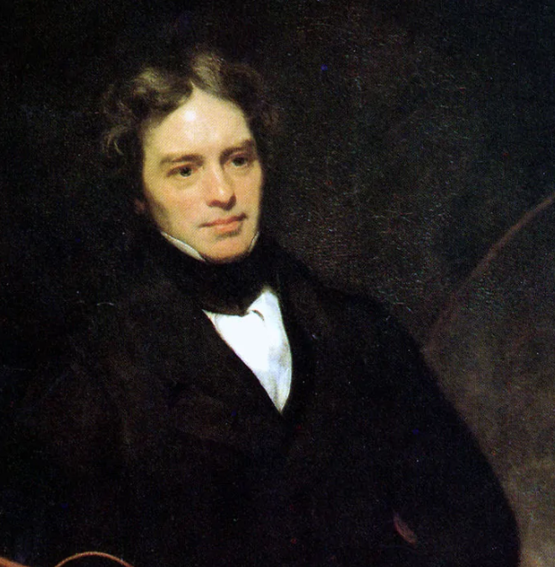
19世纪
02
历史与发展
第一个NTC热敏电阻是迈克尔·法拉第（MichaelFaraday，1791.9.22～1867.8.25）在1833年 研究硫化银的半导体特性时发现的。法拉第注意到硫化银的阻值随着温度上升而大幅下降，这也是第一次对于半导体材料的特性记录。^{[3]}
早期由于热敏电阻不易生产，且应用技术受限，商业化的使用一直到1930年代才开始。^{[4]}
迈克尔·法拉第(1791-1867)

Slide 13
02
历史与发展
1930年
19世纪
第一个在商业应用上可行的热敏电阻由SamuelRuben(14July1900–16July1988)在1930年发明
第一次对于半导体材料的特性记录
20世纪
40年代
20世纪
6、70年代
早期的商业热敏电阻
需求带动了芯片热敏电阻器的发展
20世纪
8、90年代
采用NTC热敏电阻的继续在汽车，食品加工，暖通空调市场的增长

Slide 14
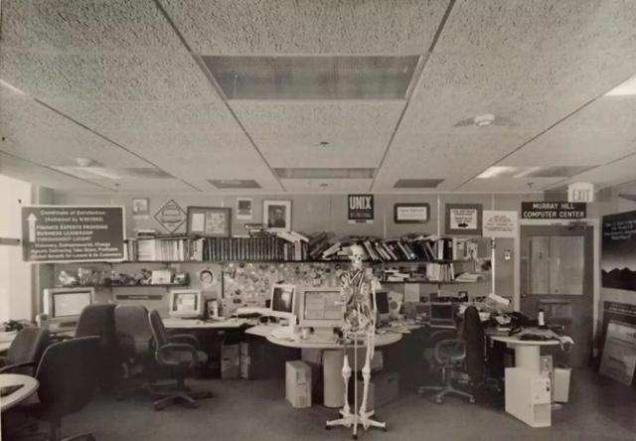
20世纪
40年代
02
历史与发展
在20世纪40年代初，贝尔电话实验室开发的技术，以提高制造工艺的一致性和可重复性早期的商业热敏电阻是陶瓷类型，并按照今天的标准，它们的公差是相当广泛的。这些器件主要用于调节、保护和电子电路的温度补偿。
贝尔实验室一隅

Slide 15
02
历史与发展
1930年
19世纪
第一个在商业应用上可行的热敏电阻由SamuelRuben(14July1900–16July1988)在1930年发明
第一次对于半导体材料的特性记录
20世纪
40年代
20世纪
6、70年代
早期的商业热敏电阻
需求带动了芯片热敏电阻器的发展
20世纪
8、90年代
采用NTC热敏电阻的继续在汽车，食品加工，暖通空调市场的增长

Slide 16
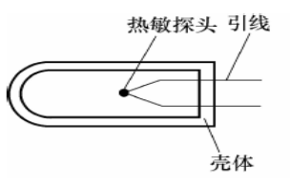
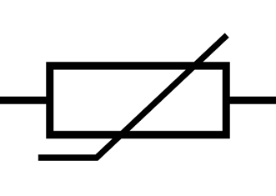
20世纪
6、70年代
02
历史与发展
在20世纪50年代和60年代，为更准确和稳定的设备扩展飞行行业的需求导致了材料的几项改进用于制造玻璃珠和光盘热敏电阻。
在20世纪60年代和70年代，以较低的成本在高卷紧公差设备的需求带动了芯片热敏电阻器的发展。
热敏电阻器结构示意
热敏电阻器电学符号

Slide 17
02
历史与发展
1930年
19世纪
第一个在商业应用上可行的热敏电阻由SamuelRuben(14July1900–16July1988)在1930年发明
第一次对于半导体材料的特性记录
20世纪
40年代
20世纪
6、70年代
早期的商业热敏电阻
需求带动了芯片热敏电阻器的发展
20世纪
8、90年代
采用NTC热敏电阻的继续在汽车，食品加工，暖通空调市场的增长

Slide 18
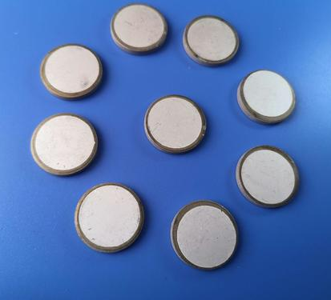
20世纪
8、90年代
02
历史与发展
随着20世纪80年代这些装置的可靠性提高，在医用行业使用电子温度计增加消菌源头和关于患者之间的交叉传染的担忧的成本上升导致了廉价的一次性温度计，为此，芯片热敏电阻是非常适合的需求在整个80年代和90年代，采用NTC热敏电阻的继续在汽车、食品加工、暖通空调的市场增长。
一种圆形的空调启用PTC热敏电阻

Slide 19
04
历史与发展
1958-1965年
1977-1978年
三敏商品问世骨干厂点形成
改进提高、整顿恢复
02
04
05
01
03
1979-1983年
1953-1957年
1966-1976年
频繁活动、注意应用
敏感元件专业空白
下马危机到向深度和广度进军

Slide 20
03
历史与发展
1956年前后，734厂、519厂为解决自制载波机配套需要着手试制稳压型和傍热式热敏电阻。
1953-1957
“一五”奠基、规划催晨，直至1953年我国敏感元件专业还是个空自一一既无科研、生产、教学，也未曾用国外零件在自己制造和修配的整机上加以应用。但由于国外敏感元件和电子敏感技术迅速发展，以及在通讯、计算、非电量电测、自动控制、遥感遥测和航天等重要技术领域中实际采用后所取得的满意的效果，发人深思。故从第一个五年计划起国内就以萌芽状态开始了一些科研和教学活动。^{[5]}
为配合教学，国内几个有苏联专家的学校也开展与敏感元件有关的教学和科研工作。
从欧美回国的专家学者在五十年代出了一些很有指导价值的著作内容。
在1956年十二年利一学规划指导下，1957年苏联列宁格勒无线电元件研究所曾协助修订所的设计任务书，确定该所开展光敏电阻和热敏电阻的研究工作。
第一个五年计划期间，718和715两个综合性现代化的电子元件厂的建成，为以后我国敏感元件工业产品诞生和发展奠定了良好的物质和技术基础。

Slide 21
02
历史与发展
718厂
1958-1965
八年中尽管遭受大跃进失误和“左”的影响，但从整个时期，特别就本专业局部来讲，客观形势对专业发展仍是起了积极促进作用。在“外国有的我们也要有”的革命精神鼓舞下，各单位不约而同地冲破原来的设计大纲，凭借稀少的资料和非常原始的物质手段，向新兴专业进军，使我国敏感元件工业经历从无到有，由小到大，从试制生产到应用的发展过程。 ^{[5]}
密封棒状铜锰和钴锰、珠式等六个型号的热敏电阻；相继不断扩大型号品种，至期末共达种含垫倦式、小型和各种型状温度补偿用负温热敏电阻等。
715厂
纵横制自动交换机继电器接点灭火花(RM-Ⅱ)和时黑白电视机稳帧和保护用(RM-Ⅲ)的两种碳化硅压敏电阻器。同时还试制生产了军舰微电机稳速用的RMV型产品。
795厂

Slide 22
02
历史与发展
1966-1976
正温度系数热敏电阻
用于马达过热保护和火灾报警及彩色消磁用
使用温度范围为-200~+70℃的低温和测控温用线状（主要用于飞机发动机和化工反应炉的测控温）
负温热敏电阻
RBJ型，RRB4-1型、RRB3型热敏电阻
用于地缆和海缆载波通讯增音机、经八年连续使用仍性能稳定
粮食测温
1976年江苏兴化无线电元件厂专供此用途的年销售量达180万只

Slide 23
02
历史与发展
1977-1978
两年中敏感元件品种系列扩充了，在可见光敏电阻和压敏电阻的部份用途的产品实现更新换代，“四人帮”的粉碎和全国科学大会召开鼓舞了户大职工的革命热情，元件委员会的恢复和专业学组的建立为以后本专业学术活动的开展作好了组织准备。 ^{[5]}
用PTC材料作的用于水箱测温和单晶硅材料制成的两种正温度系数热敏电阻定型投产、南无十一厂热敏电阻生产突破万只/年大关居全国第二。

Slide 24


02
历史与发展
1982年高温达1000℃和厚膜两种负温度系数热敏电阻设计定型。为收音机、电视机、录音机配套元件产量猛增，1981年全国热敏电阻总产量破了千万只大关，南无11厂热敏传感器用于计算机接口。
1979-1983
热敏电阻还继续扩大在重点工程和军。事装备上应用，其中具有特殊阻温特性的RSJ一2及TW一1型成功地用于控制卫星镍镐电池的充放电、保证卫星能源系统的正常供电，得到整机部门的肯定。
江苏兴化元件厂线性热敏电阻通过技术鉴定，使用中可简化线路，提高精度,预计将在一定范围内取代部份原用的非线性的热敏电阻。
E
D
C
B
上海无线电一厂PTC电热元件投产，并用于驱蚊器。
A
热敏电阻的推广应用期内迈了一大步，各厂点分别用自产的元件制作成应用单机(马达过热保护装置，测温仪、控温仪、测控温两用仪等)仅武汉无线电元件厂一家1983年年产达四千台，该厂JWMK2型控温仪还出口到新加坡、马来西亚和泰国。

Slide 25
03
原理与特性

Slide 26
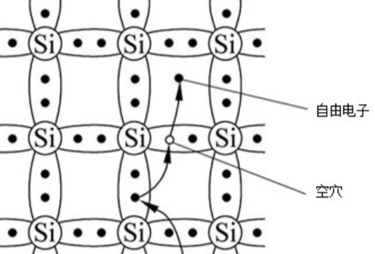
03
原理与特性
热敏电阻原理
(Working Principle)
热敏电阻对温度非常敏感。作为半导体器件，其导电原理与其材料内的载流子有关。故其区别于金属的导电原理。
载流子

Slide 27


03
原理与特性

Slide 28
03
原理与特性
半导体电导
热敏电阻原理
(Working Principle)
热敏电阻最基本的特性是其阻值随温度的变化有极为显著的变化，以及伏安曲线呈非线性。
电子浓度
电子迁移率
空穴浓度
空穴迁移率

Slide 29
03
原理与特性
电阻与温度关系
热敏电阻特性
(Characteristic)
当电阻和温度的关系是线性时。
·正温度系数热敏电阻
·负温度系数热敏电阻

Slide 30
03
原理与特性
电阻的温度系数定义
热敏电阻特性
(Characteristic)
我们有时候不用k而是电阻的温度系数来描述这种关系。

Slide 31
03
原理与特性
斯坦哈特-哈特系数
Steinhart-Hart Function
斯坦哈特-哈特方程
(Steinhart-Hart Equation)
在实际中，线性模型仅在有限的温度范围内是准确的。在更宽的温度范围内，更复杂的电阻-温度传递函数提供了更好的性能表征。
绝对温度
电阻

Slide 32
03
原理与特性
β参数方程
(β Parameter Equation)
负温度系数热敏电阻的阻值与温度的关系可由上式推导。

Slide 33
03
原理与特性
正温度系数热敏电阻
(Positive Temperature Coefficient)
此种热敏电阻以钛酸钡（BaTio3）为基本材料，再掺入适量的稀土元素，利用陶瓷工艺高温烧结尔成。纯钛酸钡是一种绝缘材料，但掺入适量的稀土元素如镧（La）和铌（Nb）等以后，变成了半导体材料，被称半导体化钛酸钡。它是一种多晶体材料，晶粒之间存在着晶粒界面，对于导电电子而言，晶粒间界面相当于一个位垒。
居里温度点
PTC温度-电阻特性曲线

Slide 34
03
原理与特性
正温度系数热敏电阻
(Positive Temperature Coefficient)
当温度低时，由于半导体化钛酸钡内电场的作用，导电电子可以很容易越过位垒，所以电阻值较小；当温度升高到居里点温度时，内电场受到破坏，不能帮助导电电子越过位垒，所以表现为电阻值的急剧增加。
居里温度点
PTC温度-电阻特性曲线

Slide 35
03
原理与特性
正温度系数热敏电阻
(Positive Temperature Coefficient)
因为这种元件具有未达居里点前电阻随温度变化非常缓慢，具有恒温、调温和自动控温的功能，只发热，不发红，无明火，不易燃烧，电压交、直流3～440V均可，使用寿命长，非常适用于电动机等电器装置的过热探测。
居里温度点
PTC温度-电阻特性曲线

Slide 36
03
原理与特性
负温度系数热敏电阻
(Negative Temperature Coefficient)
负温度系数热敏电阻是以氧化锰、氧化钴、氧化镍、氧化铜和氧化铝等金属氧化物为主要原料，采用陶瓷工艺制造而成。这些金属氧化物材料都具有半导体性质，完全类似于锗、硅晶体材料，体内的载流子（电子和空穴）数目少，电阻较高；温度升高，体内载流子数目增加，自然电阻值降低。
PTC温度-电阻特性曲线

Slide 37
03
原理与特性
负温度系数热敏电阻
(Negative Temperature Coefficient)
负温度系数热敏电阻类型很多，使用区分低温（-60～300℃）、中温（300～600℃）、高温（>600℃）三种，有灵敏度高、稳定性好、响应快、寿命长、价格低等优点，广泛应用于需要定点测温的温度自动控制电路，如冰箱、空调、温室等的温控系统。
PTC温度-电阻特性曲线

Slide 38
03
原理与特性
负温度系数热敏电阻
(Negative Temperature Coefficient)
热敏电阻与简单的放大电路结合，就可检测千分之一度的温度变化，所以和电子仪表组成测温计，能完成高精度的温度测量。普通用途热敏电阻工作温度为-55℃～+315℃，特殊低温热敏电阻的工作温度低于-55℃，可达-273℃。
PTC温度-电阻特性曲线

Slide 39
03
原理与特性
5.易加工成复杂形状，大批量生产
2.工作温度范围宽
1.灵敏度高
常温器件适用于-55 ℃ ~315℃ ，高温器件适用温度高于3 15°C （ 目前最高可达到2 000 ℃ ），低温器件适用于-273 C ~55 ℃
热敏
电阻
优点
其电阻温度系数要比金属大10 ~100 倍以上，能检测出10 -6 ℃的温度变化
3.使用方便
4.体积小
电阻值可在0 .1 ~100kΩ 间任意选择
能够测量其他温度计无法测量的空隙、腔体及生物体内血管的温度
6.稳定性好，过载能力强

Slide 40
04
应用与前景

Slide 41
04
应用与前景
作为电路保护的限流装置，作为保险丝的替代品。通过设备的电流会导致少量的电阻加热。如果电流大到足以产生比设备可以散失到周围环境更多的热量，则设备会发热，导致其电阻增加。这会产生一种自增强效应，向上驱动电阻，从而限制电流。
作为大多数 CRT 显示器消磁线圈电路中的定时器。当显示单元最初打开时，电流流过热敏电阻和消磁线圈。线圈和热敏电阻的尺寸是有意设计的，以便电流将热敏电阻加热到消磁线圈在一秒钟内关闭的程度。为了有效消磁，消磁线圈产生的交变磁场的大小必须平稳连续地减小，而不是急剧关闭或逐步减小；PTC 热敏电阻在加热时会自然地实现这一点。使用 PTC 热敏电阻的消磁电路简单、可靠（就其简单性而言）且价格低廉。
作为汽车工业中的加热器，为柴油发动机舱内提供额外的热量，或在发动机喷射前在寒冷的气候条件下加热柴油。
在温度补偿合成器压控振荡器中。在锂电池保护电路中。
在电动蜡马达中提供使蜡膨胀所需的热量。
许多电动机和干式电力变压器在其绕组中包含 PTC 热敏电阻。当与监控继电器结合使用时，它们提供过热保护以防止绝缘损坏。设备制造商选择具有高度非线性响应曲线的热敏电阻，其电阻在最大允许绕组温度下急剧增加，从而导致继电器工作。
在用于温度补偿、医疗设备温度控制和工业自动化的晶体振荡器中，硅 PTC 热敏电阻显示出接近线性的正温度系数 (0.7%/°C)。如果需要进一步线性化，可以添加一个线性化电阻器。
正温度系数电阻应用

Slide 42
04
应用与前景
作为用于 10 K 量级低温测量的温度计。
作为电源电路中的浪涌电流限制器，它们最初呈现较高的电阻，以防止在开启时大电流流动，然后加热并变成低得多的电阻以在正常操作期间允许更大的电流流动。这些热敏电阻通常比测量型热敏电阻大得多，并且是专门为此应用而设计的。
作为汽车应用中的传感器，用于监测发动机冷却液、机舱空气、外部空气或发动机油温度等流体温度，并将相关读数提供给控制单元，如ECU和仪表板。
监测培养箱的温度。
热敏电阻也常用于现代数字恒温器，并在充电时监测电池组的温度。
热敏电阻常用于3D打印机的热端；它们监控产生的热量，并使打印机的控制电路保持恒定温度以熔化塑料灯丝。
在食品处理和加工行业，尤其是食品储存系统和食品制备。保持正确的温度对于预防食源性疾病至关重要。
整个消费电器行业用于测量温度。烤面包机、咖啡机、冰箱、冰柜、吹风机等都依赖热敏电阻来进行适当的温度控制。
NTC 热敏电阻有裸露和凸耳两种形式，前者用于点感测以实现特定点的高精度，例如激光二极管芯片等。
用于测量对流（热）惯性传感器密封腔内的温度分布。
热敏电阻探头组件在恶劣环境中为传感器提供保护。热敏电阻传感元件可以封装到各种外壳中，用于 HVAC/R、楼宇自动化、游泳池/水疗中心、能源和工业电子等行业。外壳可以由不锈钢、铝、铜黄铜或塑料制成，配置包括螺纹（NPT 等）、法兰和直的。 热敏电阻探头组件非常坚固，可高度定制以满足应用需求。多年来，随着研究、工程和制造技术的改进，探针组件越来越受欢迎。
负温度系数电阻应用

Slide 43
04
应用与前景
3.用途或特征，用一位数字（0-9）表示
‘1’表示普通用途；
‘2’表示稳压用途（负温度系数热敏电阻器）；
‘3’表示微波测量用途（负温度系数热敏电阻器）；
‘4’表示旁热式（负温度系数热敏电阻器）；
‘5’表示测温用途；
‘6’表示控温用途；
‘7’表示消磁用途（正温度系数热敏电阻器）；
‘8’表示线性型（负温度系数热敏电阻器）；
‘9’表示恒温型（正温度系数热敏电阻器；
‘0’表示特殊型（负温度系数热敏电阻器）。
1.用字母‘M’表示 敏感元件。
2.用字母‘Z’表示正温度系数热敏电阻器，或者用字母‘F’表示负温度系数热敏电阻器

Slide 44
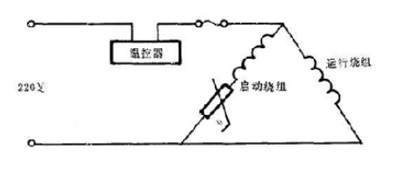
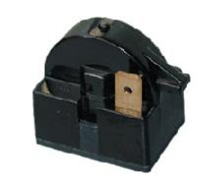
04
应用与前景
热敏电阻在冰箱中的应用
(Application)
PTC热敏电阻应用于电冰箱的启动电路中，控制启动绕组的工作状态，使电冰箱压缩机正常启动。
PTC启动器控制原理图
PTC启动器实物图

Slide 45
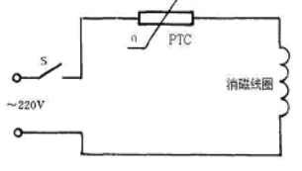
04
应用与前景
热敏电阻在彩色电视机中的应用
(Application)
PTC 热敏电阻器常用于彩色电视机的消磁电路中。
消磁电路原理图

Slide 46
04
应用与前景
2017-2020年中国热敏电阻进出口数据

Slide 47
04
应用与前景
2017-2020年中国热敏电阻进出口数据

Slide 48
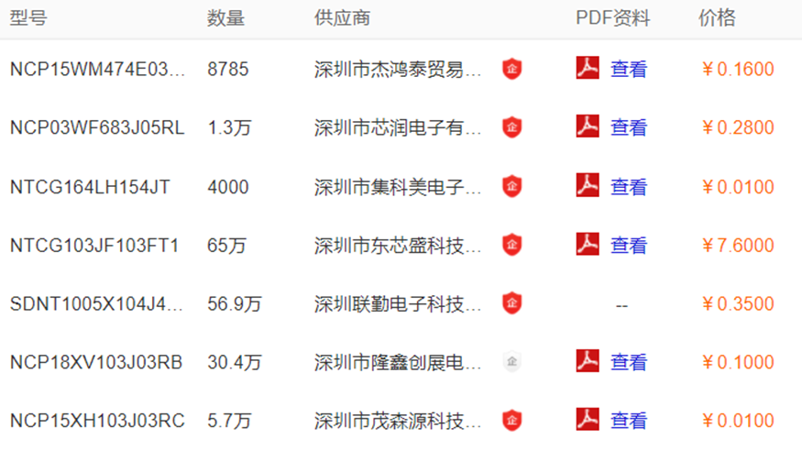
04
应用与前景
2020年度中国热敏电阻行业十大品牌榜单
第一名: 新时恒
第二名: 特普生
第三名: VETENG
第四名: 绍鑫
第五名: 全威
第六名: 时恒
第七名: 华巨电子
第八名: 宇佳盛
第九名: 金龙宝
第十名: 锐取
某些型号热敏电阻价格示例

Slide 49
04
应用与前景
现状
按照中国电子元件行业“十三五”发展规划的数据统计，敏感元器件与传感器在 2010~2015 五年间的平均增长速度达到了 20.9%，是整个电子元件行业16 个主要分类中的第 2 位。敏感元器件与传感器行业在2015年实际完成销售额547亿元，完成“十二五”发展规划任务的 151.9%。按“十三五”发展规划要求，到 2020 年，增长速度将上升到整个电子元件行业 16 个主要分类的首位。热敏电阻行业作为其中重要组成部分，经测算，2010~2015 五年间平均增长速度已达到 22.1%。 ^{[6]}
1

Slide 50
04
应用与前景
现状
目前，我国大陆各类外资（含台资）和本土企业生产的 NTC 热敏电阻已约占世界总产量的 60%，我国也是 NTC 热敏电阻的消费大国和主要市场。2010~2015 年，生产厂家的增长和销售额的增长都非常惊人。目前，我国各类本土和外资 PTC 热敏电阻企业，有 60~70 家，我国各类本土和外资 NTC 热敏电阻企业，有 140~150 家，其中 2010 年以后成立的NTC 热敏电阻企业有 20 家。一方面，行业增长速度和新加入厂家数量的增长绝对值在电子元件行业十分耀眼。 ^{[6]}
2

Slide 51
04
应用与前景
现状
另一方面，相当一部分本土企业虽然在“十二五”期间也有增长，但跟行业整体的增长不成比例，有的没有增长，有的还有下降的趋势。NTC 热敏电阻行业，民族品牌处于小而全、小而散、小而弱的状况，并且两极分化严重。整体上，本土企业与外资企业（含台资）的厂家数量比约为 7:3，而销售额相比却是 3:7。在整个热敏电阻行业处于高速增长的同时，国内大部分本土 NTC 热敏电阻企业并没有享受到行业发展所带来的巨大红利，并没有充分
利用好广阔市场带来的发展良机。^{[6]}
3

Slide 52
04
应用与前景
前景
1
PTC作为一种新兴的材料和元件,正逐渐被人们所重视,尤其是高分子基 PTC材料的开发利用必将在未来各个领域内大范围地取代传统的伴热方式及电路保护模式,使相关领域发生革命性变化。随着科研和生产技术的不断发展和提高,PTC 的特性将不断发展和成熟,其应用前景将更加广阔。 ^{[7]}

Slide 53
04
应用与前景
前景
2
随着数字温度传感器的推广，超大规模集成电路的普及，NTC 温度传感器正在向着宽温区、高精度、小型化、复合化的方向发展，使得传感器的应用技术进入了一个全新的发展阶段。^{[8]}

Slide 54
05
资料与引用
参考资料与文献
[1]张毅，张宝芬，曹丽，彭黎辉.自动检测技术及仪表控制系统.第3版[M].化学工业出版社，2018
[2]李宏.神奇的新材料（海洋与科技探索之旅）.青苹果数据中心.11 December 2013:167-.GGKEY:JUBFQGAWFWC
[3]1833-First Semiconductor Effect isRecored. Computer History Museum. Retrieved 24June 2014
[4]McGee,Tomas(1988).Chapter9. Principlesand Methods of Tempetature Measurement. Johnwiley&Sons.P.203.ISBN9780471627678
[5]电子敏感元件专业发展史[J].电子敏感元件专业发展史编写组.1984(04)
[6]汪洋，汪雪婷.热敏电阻行业发展与创新的思考[J].南京时恒电子科技有限公司.2016. 10.14106
[7]席军，刘延华. PTC热敏电阻的开发应用现状[J].2005(04)
[8]贺晓金，张晋敏. NTC热敏电阻的研究现状及发展方向[J].2016(10)

Slide 55
谢谢观看
Thanks
汇报人：李浩
小组成员：李浩、徐庚辰

